Slide 1
Odborné knihy. Online. Kdykoliv. Odkudkoliv.
Filip Vojtášek
Albertina icome Praha
Jabok 03/05/2017

Slide 2
Tištěné knihy
Víme, co můžeme čekat ☺
Není třeba odkazů, hesel, technických pomůcek…
Ale: Jsme závislí na otevírací době knihovny
Ale: Musíme čekat na volný exemplář
Ale: Ne všechny knihy lze půjčit domů

Slide 3
Co je e-kniha?
„Klasická“ e-kniha:
Beletrie
Čtečka
Amazon
Osobní využití
„Jiná“ e-kniha:
Odborná
Online
Různý způsob získání
Institucionální využití
NE všechny e-knihy jsou k dispozici také online!

Slide 4
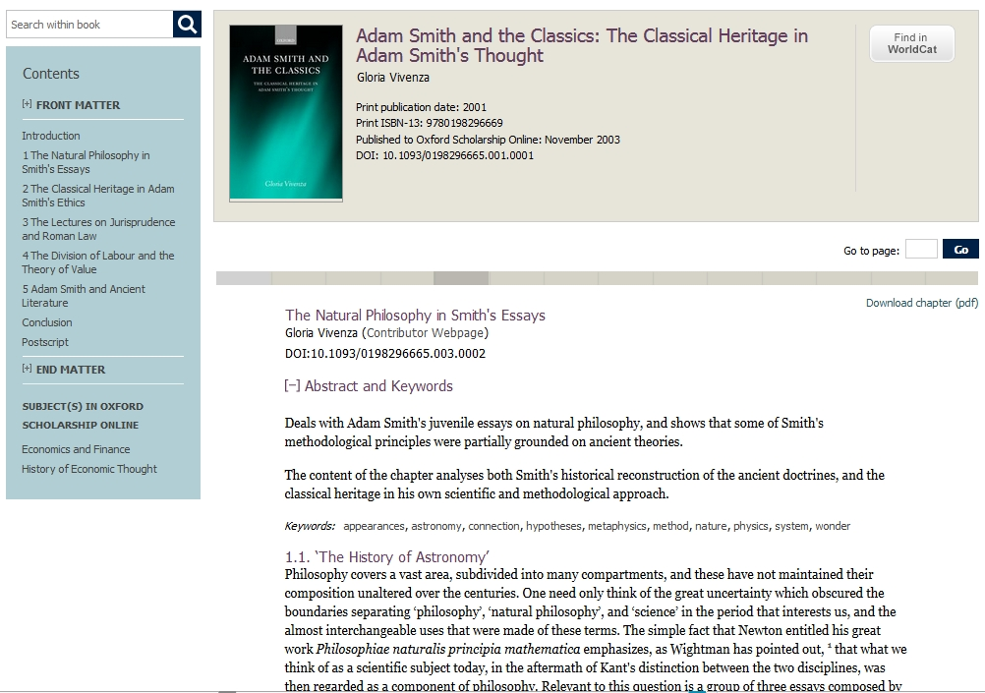
E-kniha jako webová stránka
Zdroj: A Survey of eBook Usage and Perceptions at the University of Liverpool, 2010

Slide 5
E-kniha v PDF
Zdroj: A Survey of eBook Usage and Perceptions at the University of Liverpool, 2010

Slide 6
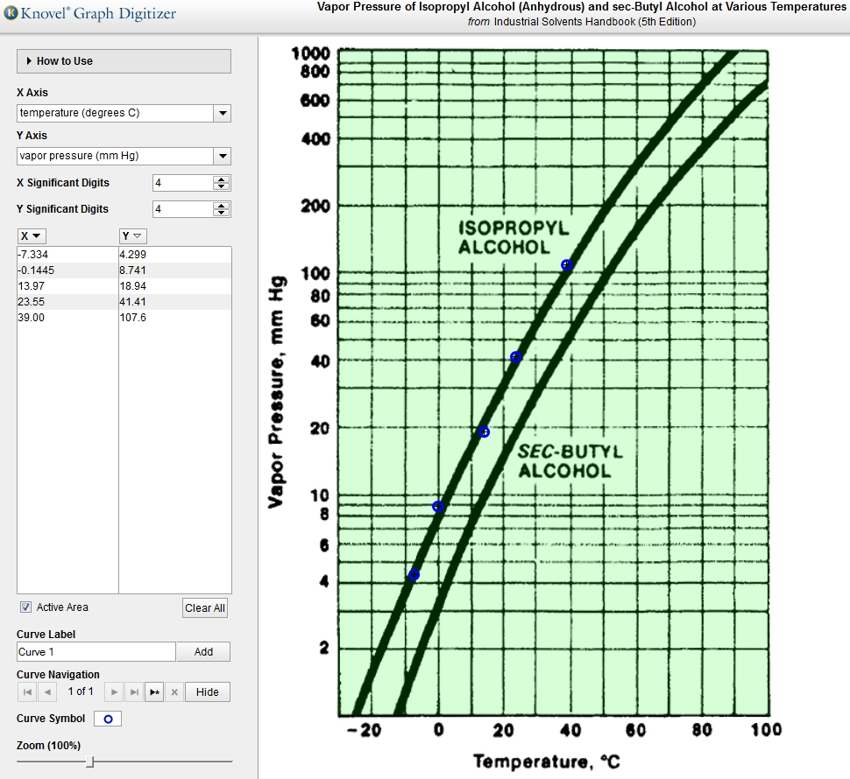
E-kniha s interaktivním obsahem
Zdroj: A Survey of eBook Usage and Perceptions at the University of Liverpool, 2010

Slide 7
Vlastnosti e-knih
Přístup 24/7
Ze školy, z domova, z koleje, z kavárny…
Snadné vyhledávání
Tisk a kopírování
K dispozici více exemplářů
Vlastní poznámky, záložky…
Propojení s katalogem
Podpora e-learningu
Roste poptávka, ale současně neklesá zájem o tištěné knihy

Slide 8
Jak se k online knihám dostat?
Předplatné
Kolekce (složení nelze měnit)
K dispozici „kritické“ minimální množství e-knih
Výhodný poměr cena/e-kniha (0,5 USD/rok)
Termínovaný přístup
Produkt → služba
Nákup
Vlastní kolekce
Jednorázová platba
Trvalý přístup

Slide 9
Jak se k online knihám dostat?
Patron-Driven Acquisition (PDA)
Východisko: 40 procent tištěných knih není nikdy použito, 40 procent pouze třikrát
Cíl: Nákup e-knih, které se budou skutečně využívat → úspora
Automatická objednávka, pokud je:
E-kniha prohlížena déle než x minut / více než x stran
Tisk / kopírování / stažení aspoň jedné strany
Zásadní role OPAC!
Obavy z dezintegrace e-fondu knihovny

Slide 10
Jak se k online knihám dostat?
Evidence-Based Acquisition (EBA)
Přístup do vybraných e-knih na 12 měsíců
Obvykle omezení na 1 vydavatele
Alokace domluvené částky
Nákup vybraných e-knih v hodnotě depozitu

Slide 11
Jak se k online knihám dostat?
Výpůjčky
Žádná akvizice (s přístupem pro všechny)
Osobní přístup (Shibboleth)
Prohlížení do 5 minut: bez nutnosti objednání
Parametry nastavuje knihovna
Kategorie uživatelů s různými právy
Moderované / nemoderované výpůjčky
Kombinace s předplatným a nákupem
Náhrada MVS?

Slide 12
Ukládání e-knih
Kapitoly knih
Standardně
Natrvalo
Celé knihy
Výjimečně
Dočasně
Bez připojení k Internetu
Formát PDF
Tisk, kopírování

Slide 13
Čtečka nebo tablet?
Čtečka vhodnější pro beletrii, tablet pro odborné knihy:
Jiný způsob práce
Prohlížení grafického doprovodu
Barevné rozlišení
Wi-Fi
Snažší přechod online ->off-line režim
Výběr z aplikací

Slide 14
České e-knihy
Prodej zahraničních online knih rutinou
Velká poptávka
Hledání obchodního modelu
Jazyk bariérou expanze
Komerční vs. univerzitní nakladatelé
Učebnice vs. specializované monografie

Slide 15
E-knihy a teologie
Velká nabídka: Brill, Oxford, Cambridge, ProQuest, Taylor…
Jazyky: EN, DE
Specializované monografie
Encyklopedie
Sborníky z konferencí
Učebnice
Historické (out of print)

Slide 16
Děkuji za pozornost!
Vaše otázky, prosím…

